Slide 1
Métaheuristique pour la recherche d’un système de détection parfait dans un hypercube
Issoufou Abdou Amadou
Gilles Éric Zagré

Slide 2
PLAN
INTRODUCTION
PRÉSENTATION DE LA META-HEURISTIQUE
MÉTHODE D’ÉVALUATION D’UNE SOLUTION
RÉSULTATS OBTENUS

Slide 3
INTRODUCTION
RECHERCHE DE TYPE TABOU
IMPLANTÉ EN MATLAB
UTILISATION D’UN PNE POUR ÉVALUER LES SOLUTIONS

Slide 4
ESPACE SOLUTIONS
ESPACE SOLUTIONS: Ensembles de sommets (W) pouvant servir de système de détection (parfaits ou non, minimaux ou non)
Note: Solution initiale générée de façon aléatoire…

Slide 5
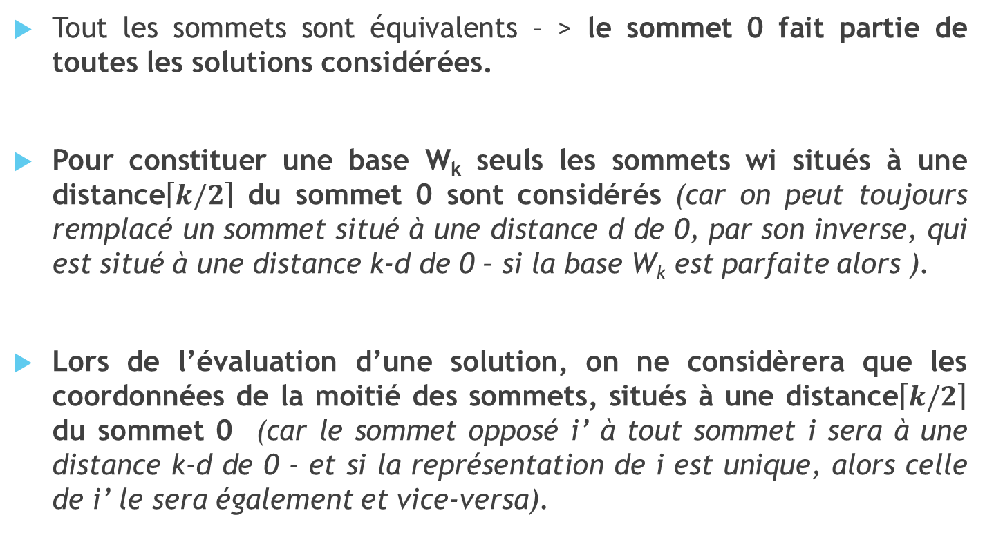
DES PROPRIÉTÉS DE L’HYPERCUBE…
Tout les sommets sont équivalents – > le sommet 0 fait partie de toutes les solutions considérées.
Pour constituer une base W_{k} seuls les sommets wi situés à une distance$\left\lceil k/2\right\rceil$ du sommet 0 sont considérés (car on peut toujours remplacé un sommet situé à une distance d de 0, par son inverse, qui est situé à une distance k-d de 0 – si la base W_{k} est parfaite alors ).
Lors de l’évaluation d’une solution, on ne considèrera que les coordonnées de la moitié des sommets, situés à une distance$\left\lceil k/2\right\rceil$ du sommet 0 (car le sommet opposé i’ à tout sommet i sera à une distance k-d de 0 - et si la représentation de i est unique, alors celle de i’ le sera également et vice-versa).

Slide 6
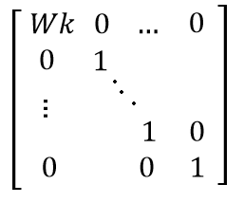
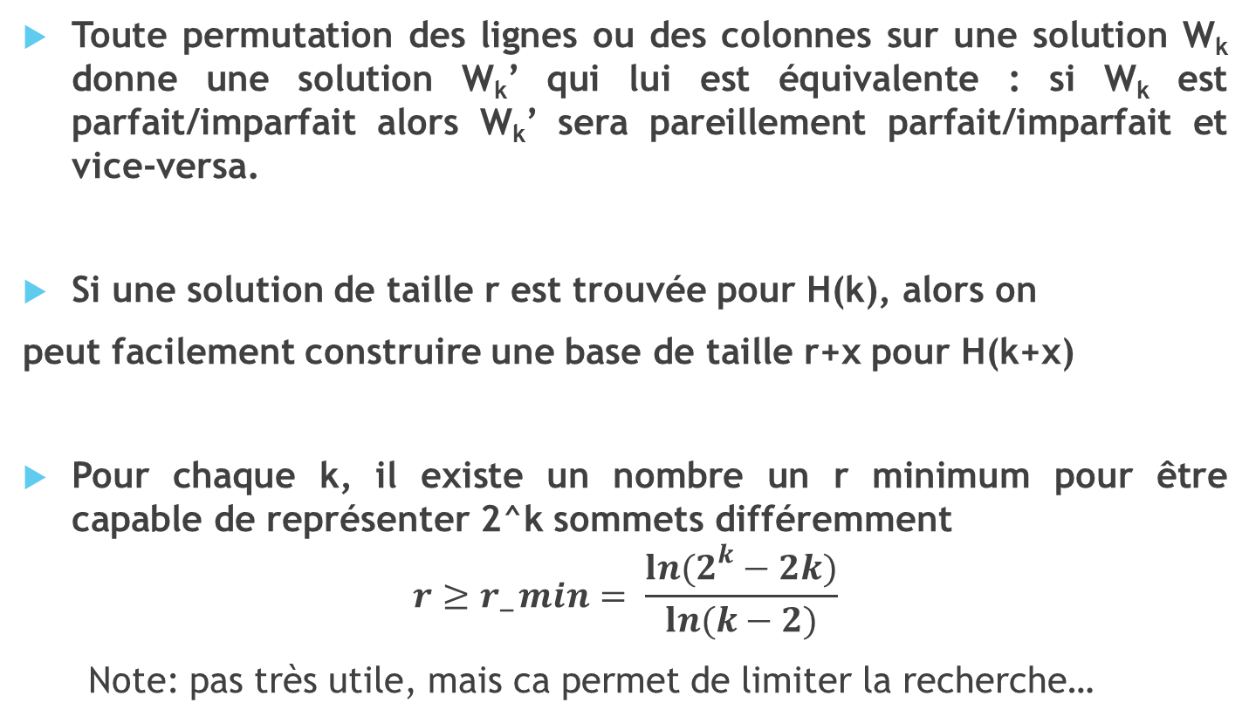
DES PROPRIÉTÉS DE L’HYPERCUBE…
Toute permutation des lignes ou des colonnes sur une solution W_{k} donne une solution W_{k}’ qui lui est équivalente : si W_{k} est parfait/imparfait alors W_{k}’ sera pareillement parfait/imparfait et vice-versa.
Si une solution de taille r est trouvée pour H(k), alors on
peut facilement construire une base de taille r+x pour H(k+x)
Pour chaque k, il existe un nombre un r minimum pour être capable de représenter 2^k sommets différemment
$$r≥r_\min{= \frac{ln(2^{k}−2k)}{ln(k−2)}}$$
Note: pas très utile, mais ca permet de limiter la recherche…

Slide 7
VOISINAGE
Voisinage de type I: Les solutions formées par une permutation d'un sommet wi de la solution courante avec un sommet wj qui est relié à wi avec une arrête (k*|Wk|)
Voisinage de type II: Les solutions formées par une permutation d'un sommet wi de l'ensemble Wk avec un sommet wx ou wy; Ou wx et wy sont deux sommets ayant les mêmes coordonnées selon Wk (cas ou Wk n'est pas parfait)
Voisinage de type III: La solution Wk’ obtenue en retirant le dernier sommet de la base Wk.

Slide 8
VOISINAGE TYPE 1
Base (w1,w2,w3,….,wr)
Base (w1,w2,v3,….,wr)
Base (w1,w2,v2,….,wr)
Base (w1,w2,v1,….,wr)
1110
1111
0110
v2
0111
v1
0100
0101
1100
w3
1101
v3
0010
0011
1010
1011
0000
w1
w2
0001
1000
1001

Slide 9
VOISINAGE TYPE 2 : 2 voisins à coordonnées identiques
Base (w1,w2,w3,….,wr)
Base (w1,w2,v2,….,wr)
Base (w1,w2,v1,….,wr)
v2
1110
1111
0110
0111
0100
0101
1100
w3
1101
v3
0010
0011
1010
1011
v1
0000
w1
w2
0001
1000
1001

Slide 10
VOISINAGE
VOISINS DE TYPE I
Wk
SOLUTION COURANTE
VOISINS DE TYPE II
VOISIN DE TYPE III
De taille r-1

Slide 11
EXPLORATION DE L’ESPACE SOLUTUION (RECHERCHE TABOU)
SI Wk N’EST PAS PARFAIT
Wk
SOLUTIONS TABOUES

Slide 12
EXPLORATION DE L’ESPACE SOLUTUION (RECHERCHE TABOU)
SI Wk EST PARFAIT !
Wk
SOLUTIONS TABOUES
VOISIN DE TAILLE r-1

Slide 13
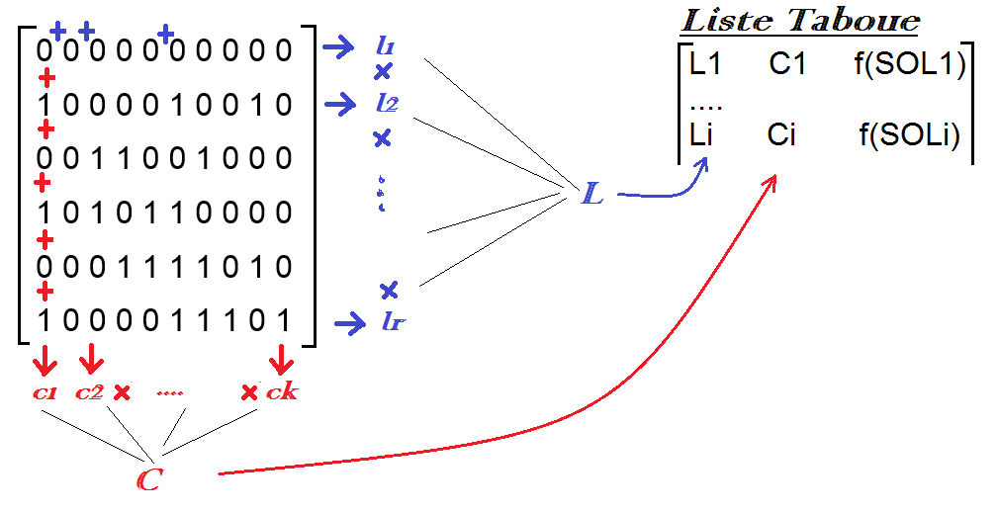
CRITÈRE TABOU ET LISTE TABOUE
COMMENT SAVOIR QU’UNE SOLUTION OU UNE SOLUTION ÉQUIVALENTE A DÉJÀ ÉTÉ EXPLORÉE?
On mémorise le produit de la somme des éléments sur chaque ligne, et le produit de la somme des colonnes (si une colonne est constituée de 0, on utilise r comme somme)

Slide 14
FONCTION OBJECTIF
Ou fdist(W_{k}) est une petite valeur (n'atteignant jamais 10.0) qui dépend de la matrice d'interdistance (DIST) des sommets de W_{k} (Somme de tous les éléments de DIST*0,5.10⁻⁵) -> On veut privilégier les solutions voisines ayant des sommets le plus éloignés

Slide 15
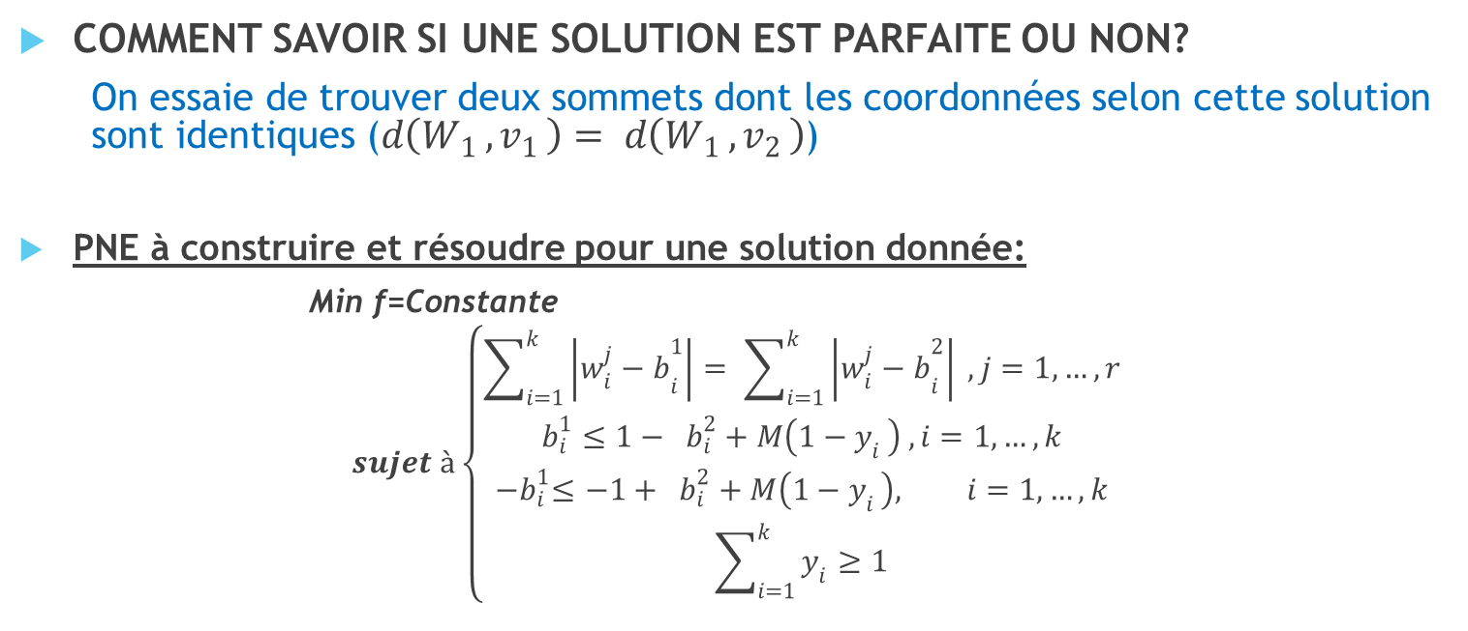
ÉVALUATION DE LA FONCTION OBJECTIF
COMMENT SAVOIR SI UNE SOLUTION EST PARFAITE OU NON?
On essaie de trouver deux sommets dont les coordonnées selon cette solution sont identiques ($d\left(W_{1 },v_{1 }\right)= d\left(W_{1 },v_{2 }\right)$)
PNE à construire et résoudre pour une solution donnée:
Min f=Constante
$$sujet à\left\{\begin{aligned}\sum_{i=1}^{k}{\left|{w_{i}^{j}−b}_{i}^{1}\right|}= \sum_{i=1}^{k}{\left|{w_{i}^{j}−b}_{i}^{2}\right|} , j=1,…,r \\ b_{i}^{1}≤1− b_{i}^{2}+M\left(1−y_{i }\right) , i=1,…,k \\ {−b}_{i}^{1}≤−1+ b_{i}^{2}+M\left(1−y_{i }\right), i=1,…,k \\ \sum_{i=1}^{k}{y_{i}≥1}\end{aligned}\right.$$
Fonction intlinprog
de MATLAB
Si une solution existe -> Base non parfaite –> On obtient 2 sommets a représentation identique
Si pas de solutions -> Base parfaite

Slide 16
RÉSULTATS OBTENUS
K | R_{K} | COMMENTAIRE
3 | 3 | NB d’incriptions tabou = 2; NB d’évaluations tabou = 2 NB d’évaluations de solutions = 2
5 | 4 | NB d’inscriptions tabou = 45; NB d’évaluations tabou = 2209 NB d’évaluations de solutions = 45
10 | 7 | NB d’inscriptions tabou = 92; NB d’évaluations tabou = 2114
15 | 10 | Nb d’inscriptions tabou = 62; NB d’évaluations tabou = 101
20 | 13 | NB d’inscriptions tabou = 104; NB d’évaluations tabou = 133
25 | 18 | Solution construite à partir de k=20
30 | 23 | Solution construite à partir de k=20

Slide 17
CONCLUSION ET RECOMMANDATIONS
Meta-heuristique développée trouve rapidement de bonnes solutions
La résolution PNE est trop long en dimensions >20
On pourrait externaliser la fonction de résolution en utilisant un autre programme appelé par MATLAB

Slide 18
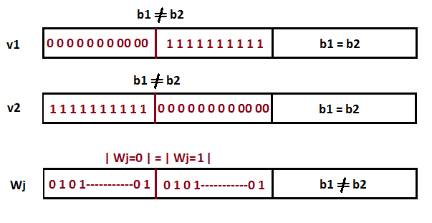
PERSPECTIVES
v2
w1
v1
w2
w3

